Slide 1



Slide 2

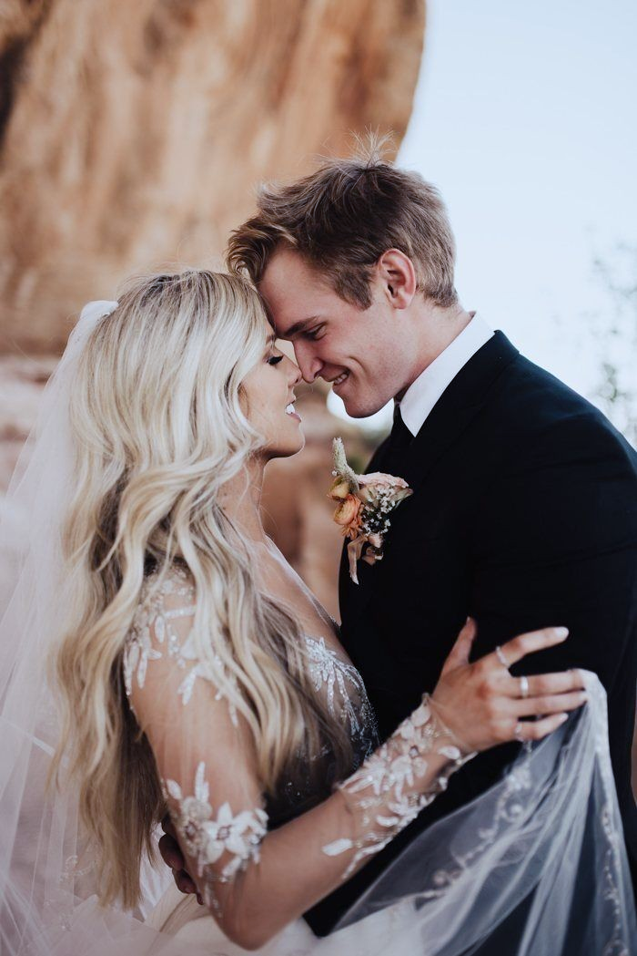

Slide 3

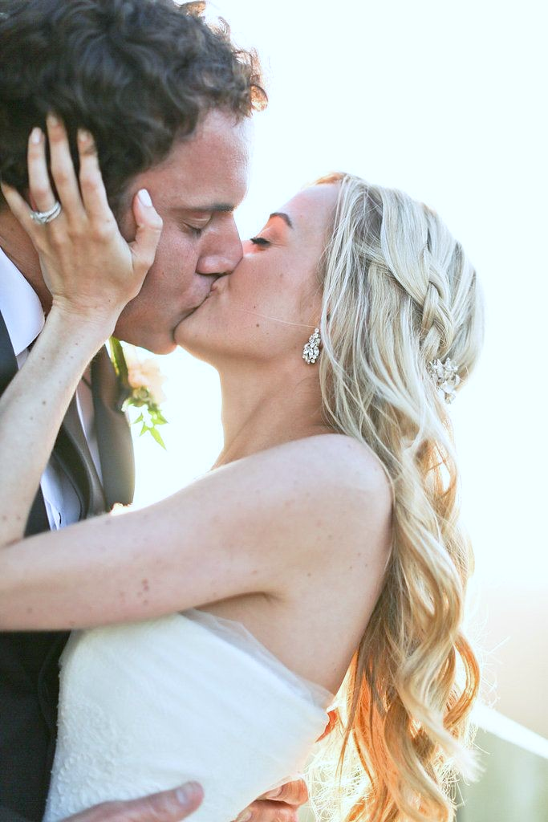
Beijo Roubado
Ary Franco
O Poeta Descalço

Slide 4

Assim como o colibri faz com a flor desprevenida
Provei de seus lábios o néctar de um beijo roubado.
Dengosamente simulou ter ela ficado surpreendida.
A música embalou a confissão do amor declarado.

Slide 5
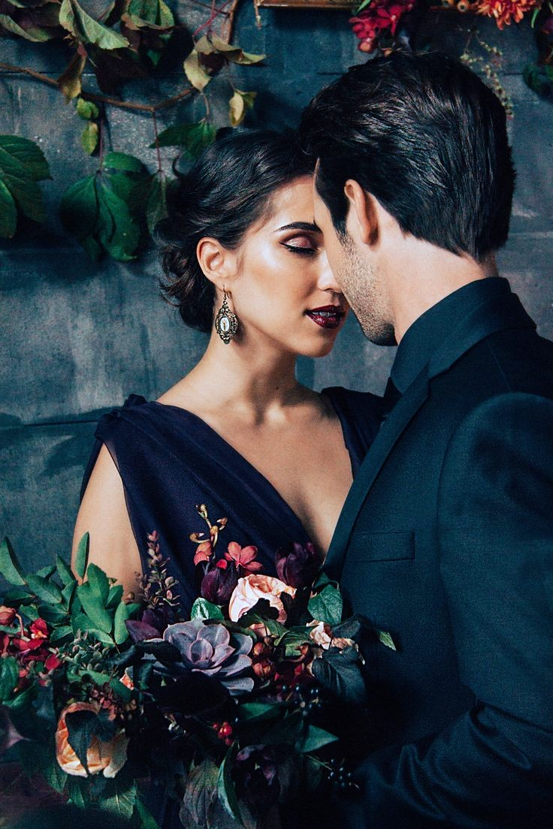

Slide 6
No repente do encontro de nossas bocas desejosas.
Aconteceu aquele beijo com ardente sofreguidão.
Além do sabor sensual inda senti o olor das rosas.
Rosas que ornavam o nascimento de uma paixão.

Slide 7
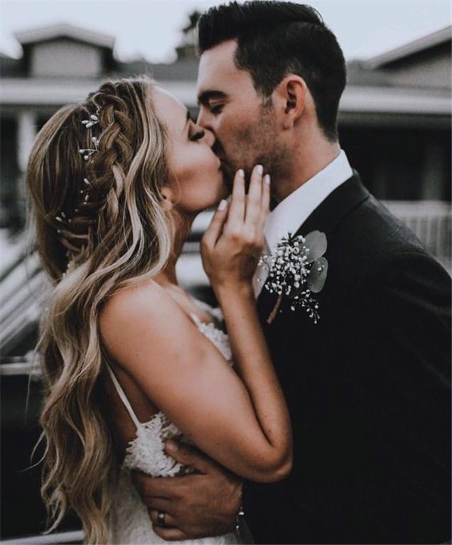

Slide 8
Já não dançávamos, apenas abraçados sonhávamos
No compasso do suave balanço da canção orquestrada.
Rostos colados, entre sussurros juras de amor trocadas.
Com o sereno e a noite gelada não nos importávamos.

Slide 9
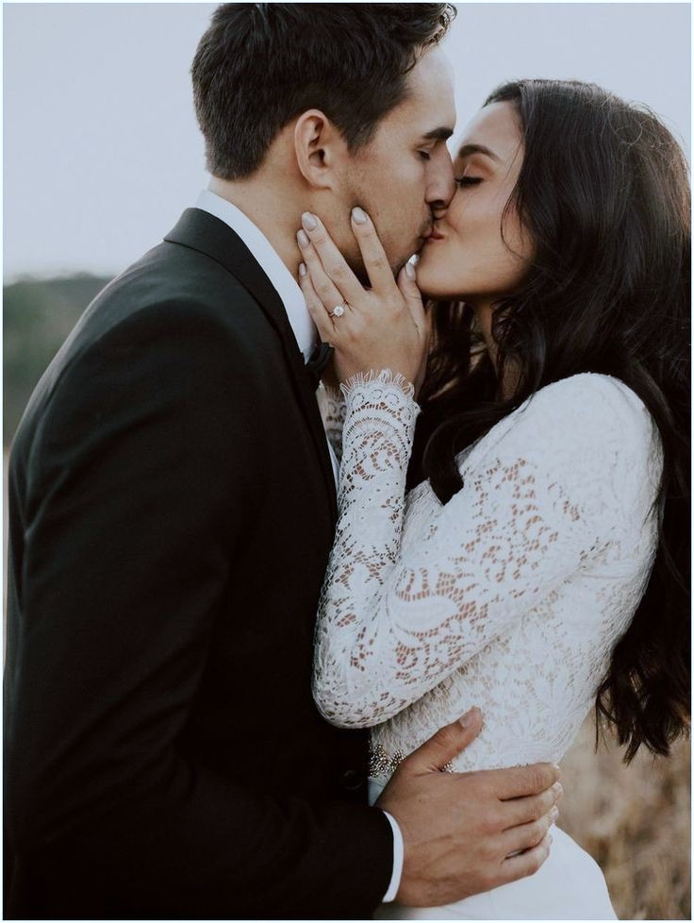

Slide 10
Sentia o aconchego do bater de seu coração arfante.
Palavras de desejos incontidos nasciam ofegantes.
Estreitei-te mais em meus braços e beijei-te novamente.
Dessa vez não foi um beijo roubado, foi conivente!

Slide 11
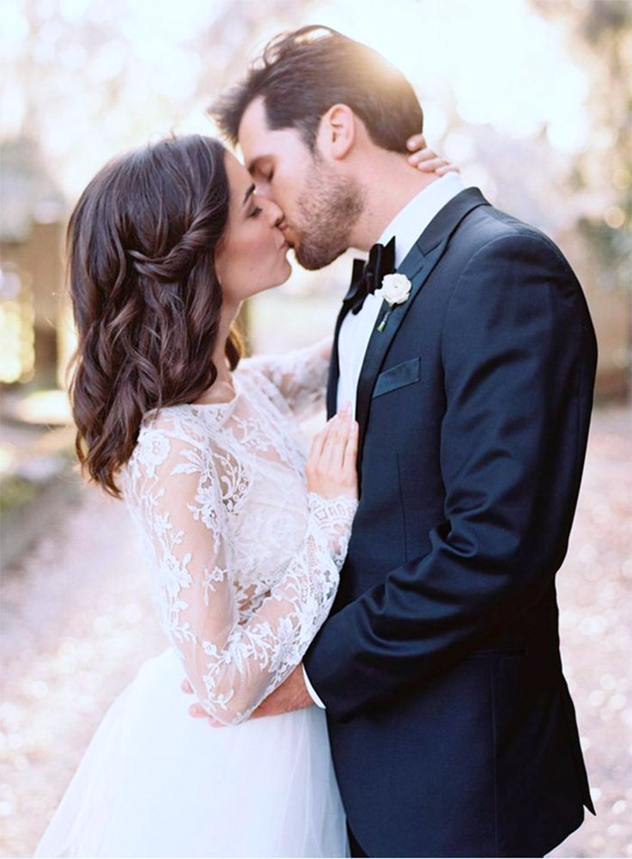

Slide 12
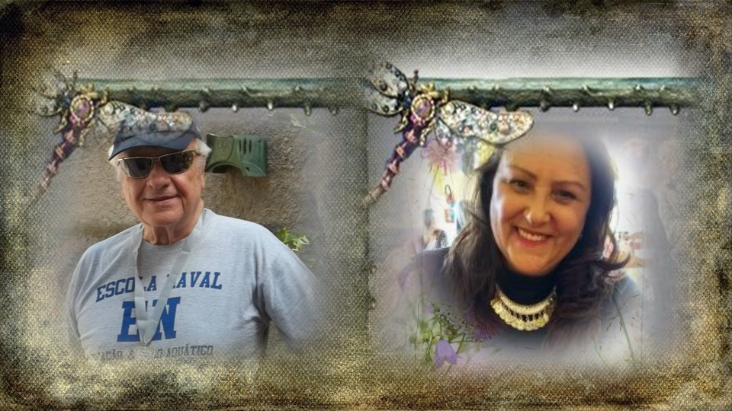
Ary Franco
Cléo Menegatt

Slide 13


Slide 14
Imagens: Internet e Acervo Pessoal
Texto: Ary Franco-O Poeta Descalço
Música: Besame Mucho Instrumental
www.pinterest.com/cleonicemenegat/vídeos
Canal no Youtube:
https://www.youtube.com/channel/UCOqGbdkljrk4Oo-W1JKI0MA/videos?view_as=subscriber
Criação, Formatação e Edição:
Cléo Menegatt
cmenegatt2016@gmail.com

